Slide 1



第九届齐鲁软件设计大赛
边走边学 Walking & Learning
山东农业大学Timer团队
把你的梦想，浸透在点滴的时光里

Slide 2

背景：
英语的重要性是显而易见的：“互联网”信息的近 80% 是由英语承载，许多技术性质和科学性质文献资料都是采用英文书写，这使以英语为母语的人群具有相当大的优势，他们不需特别的学习就可以阅读大量的资料，从而在各个学科，各个领域取得先机。
而且，随着近年来国际经济的不断融合，越来越多的外资企业、合资企业来到中国。英语学习也随着变得更加重要。
在电脑上，我们大可以打开谷歌翻译，有道词典等软件进行翻译、学习。
可是在手机上，英语的学习就不是那么方便了。
如何方便、快捷、实用地移动学习英语，就是我们要解决的问题

Slide 3



系统结构图：
主界面
根据资源的功能判断？
生成相应链接
中英互译
佳句赏析
美文诵读
软件框架

Slide 4

系统的三层架构
表示层(UI)
业务逻辑层(BLL)
数据访问层(DAL)

Slide 5
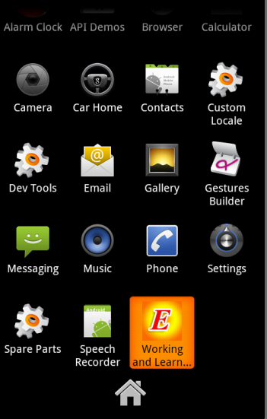
截图：图标
E代表English。
橙色象征活力、热情
图标寓意 热情的英语学习

Slide 6

截图：主界面
主界面，简单干净。
功能明确

Slide 7
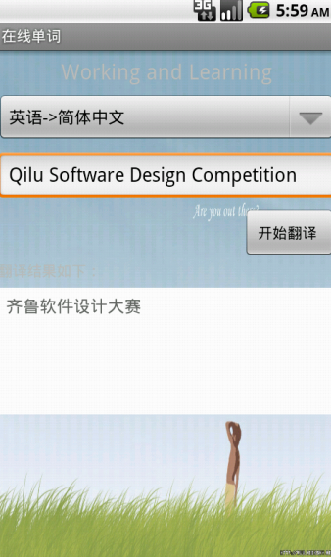
截图：在线翻译
此模块调用了谷歌翻译的API
此版本只实现了中英和英中互译。
如果有需要，也可扩展日韩等其他语言模块

Slide 8
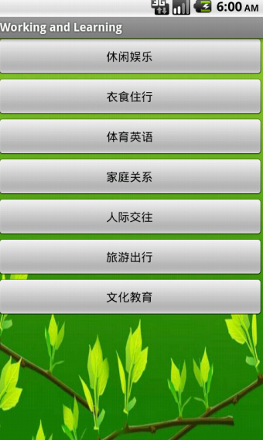
截图：情景例句
本模块添加了大量的日常英语会话，并且按照用途做了分类，可满足用户的各种需要

Slide 9
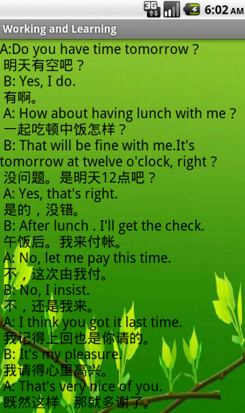
截图：情景例句
对话

Slide 10
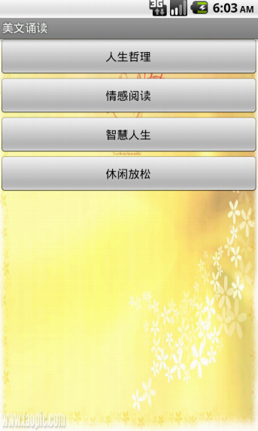
截图：美文赏析

Slide 11

截图：美文赏析

Slide 12

截图：关于

Slide 13





Thanks！！～～

